Slide 1
Html + Java Script + CSS
Integrantes:
Ronny Cajas
Jhon Vazcones
Christian Guamba
Juan Proaño

Slide 2
HTML5
HTML proporciona una estructura al contenido que aparece en un sitio web, como imágenes, texto o videos.
Al hacer click derecho en cualquier página web y seleccionar inspeccionar (inspect) se podrá ver HTML en un panel que se despliega en la parte derecha.
HTML significa lenguaje de marcado de hipertexto:

Slide 3
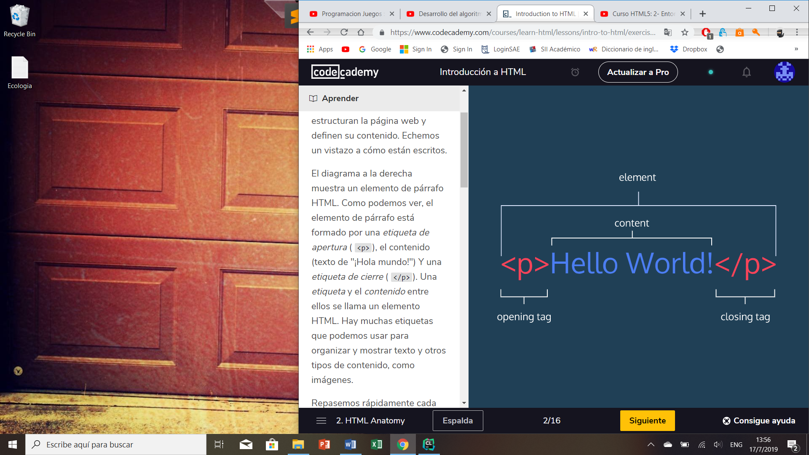
ELEMENTOS Y ESTRCUTURA
HTML está compuesto de elementos. Estos elementos estructuran la página web y definen su contenido.

Slide 4
ELEMENTOS DE TEXTO
Los encabezados y subtítulos, <h1>a las <h6>etiquetas, se utilizan para ampliar el texto.
<p>, <span>y las <div>etiquetas especifican texto o bloques.
Las etiquetas <em>y <strong>se usan para enfatizar el texto.
Los saltos de línea se crean con la <br>etiqueta.
Las listas ordenadas ( <ol>) están numeradas y las listas no ordenadas ( <ul>) tienen viñetas.

Slide 5
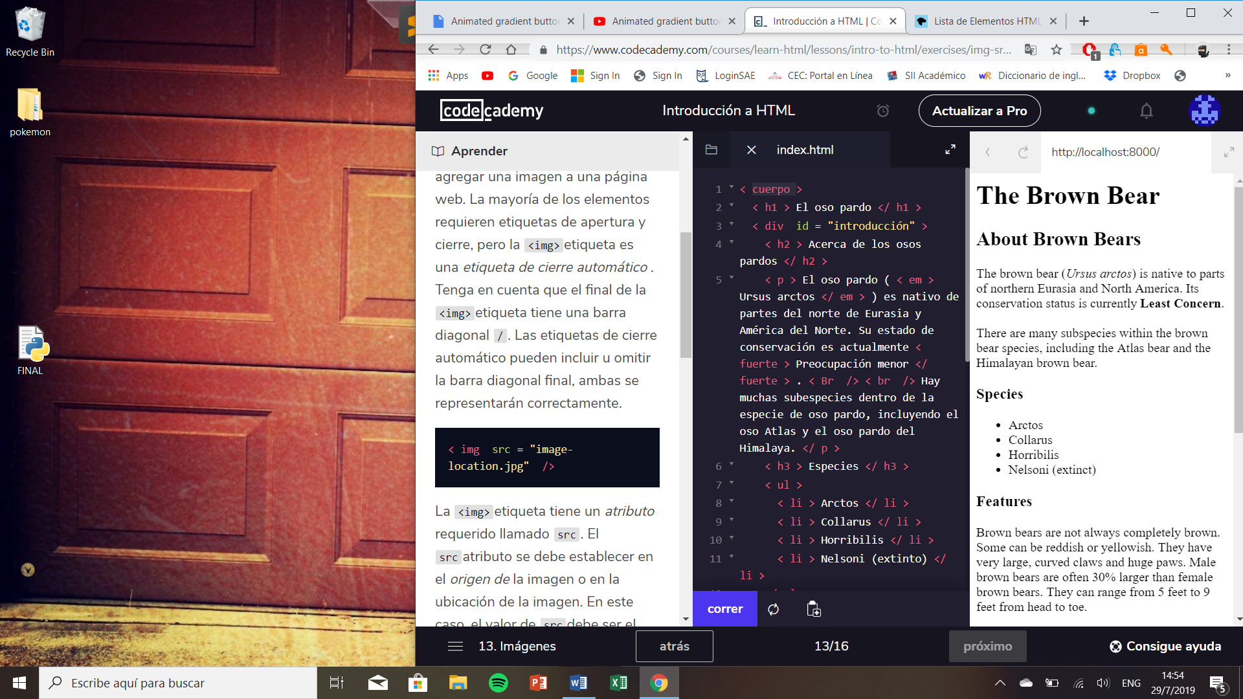
IMÁGENES
La etiqueta <img> le permite agregar una imagen a una página web. La mayoría de los elementos requieren etiquetas de apertura y cierre, pero la etiqueta <img> es una etiqueta de cierre automático.

Slide 6
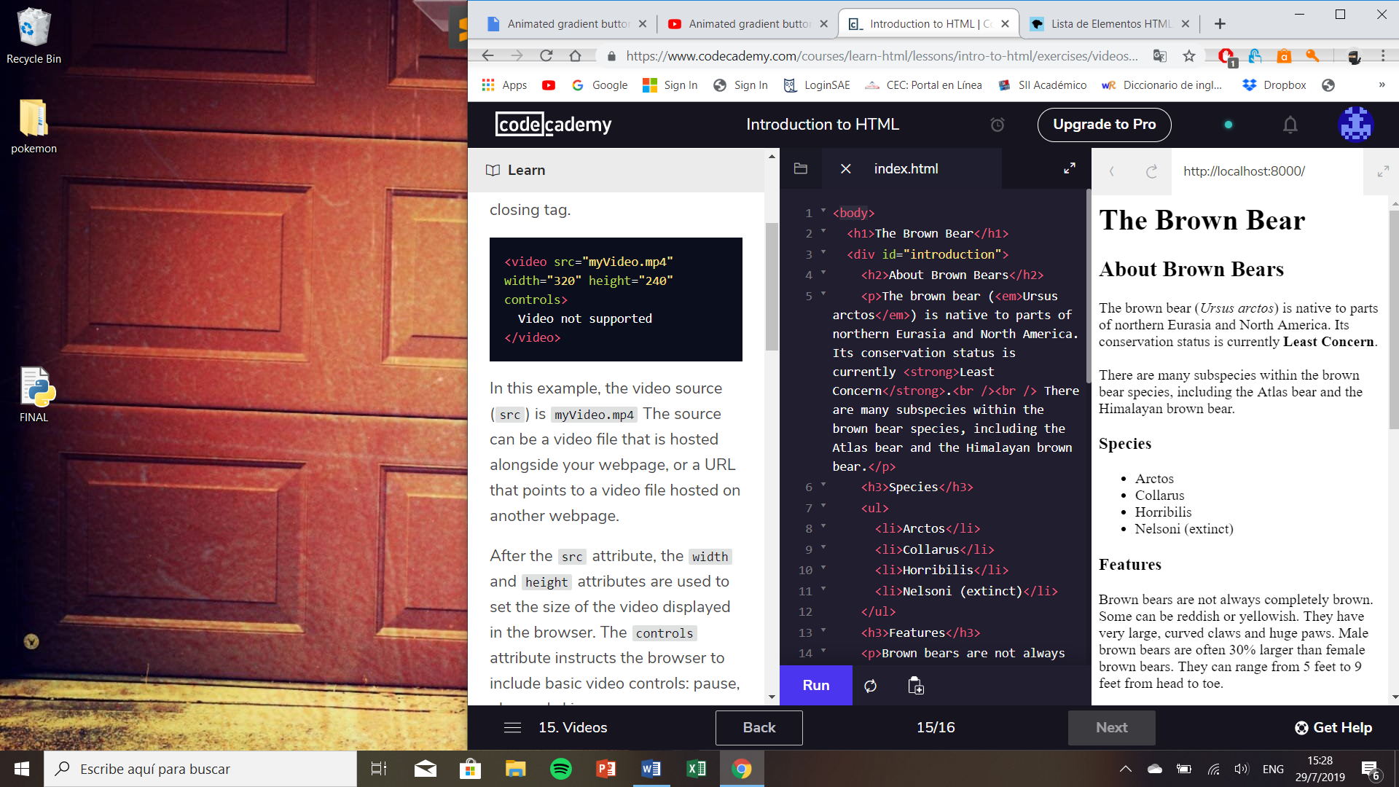
VIDEOS
Además de las imágenes, HTML también admite la visualización de videos. Al igual que la etiqueta <img>, la etiqueta <video> requiere un src atributo con un enlace a la fuente de video.

Slide 7
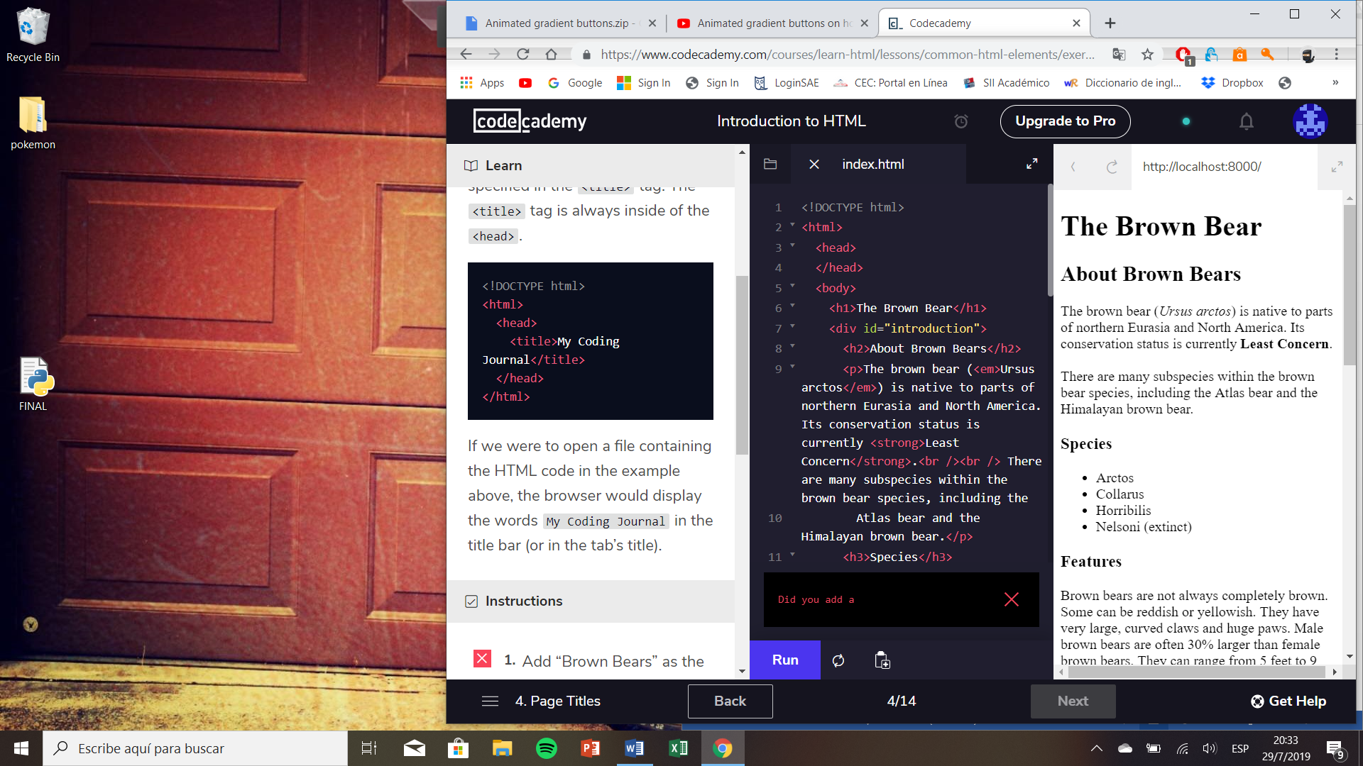
CONFIGURACIÓN
Los archivos HTML requieren ciertos elementos para configurar el documento correctamente. Puede informar a los navegadores web que está utilizando HTML comenzando su documento con una declaración de tipo de documento.

Slide 8
ATRIBUTOS VISUALES
Propiedades que pueden agregarse a elementos HTML.
Sirven para manipular :
Color
Tamaño
Comportamiento.
Animaciones.

Slide 9
CSS
(Cascade Style Sheets) Hojas de estilo en cascada .
Ventajas
Mejora la consistencia visual
Reduce el tamaño del archivo HTML
Sitios web más fáciles de actualizar y modificar.

Slide 10
Sintaxis de JavaScript Normas
No se tienen en cuenta los espacios en blanco y las nuevas líneas
Se distinguen las mayúsculas y minúsculas
No se define el tipo de las variables
No es necesario terminar cada sentencia con el carácter de punto y coma (;)
Se pueden incluir comentarios

Slide 11
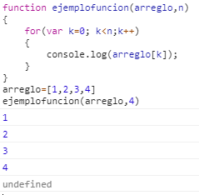
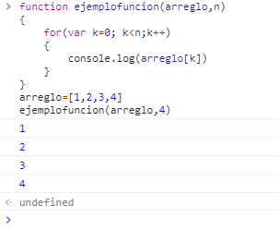
Ejemplo de variables, arreglos, funciones y bucles en JavaScript

